Slide 1
Semana N° 02 La Geopolítica
Facultad de Ciencias Naturales y Matemática
Asignatura : Geopolítica y Realidad Nacional
Dr. Fredy salinas Meléndez
Semestre Académico 2025-1

Slide 2
SEGUNDA SEMANA

Slide 3
Geopolítica y Defensa Nacional.
La asignatura, teórico práctico.
Horario.
Jueves Teoría 8.00 – 11.20
Profesor : Dr. Fredy Salinas Meléndez.
La geopolítica es el estudio de los efectos de la geografía humana y la geografía física sobre la política y las relaciones internacionales.
La Realidad Nacional es el conjunto de medidas, previsiones y acciones que el Estado genera, adopta y ejecuta en forma integral y permanente, se desarrolla en los ámbitos externo e interno. Toda persona natural y jurídica está obligada a participar en la Defensa Nacional.

Slide 4
¿Los peruanos que debemos saber? I. Nuestra Ciencia y tecnología
1. Nuestra Lengua. Quechua
2. Nuestra Ciencia
3. Nuestra Tecnología
4. Nuestra Filosofía
5.Nuestro Folclore

Slide 5
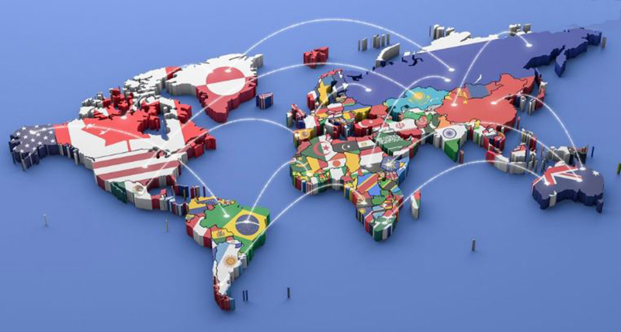
Ubicación del Perú en la geopolítica del mundo

Slide 6
Objetivo de la geopolítica Relacionado con el punto de vista geográfico y político de una región
Su principal objetivo es el de orientar el conocimiento integral de un país, a la vez que guiar la situación política, tanto a nivel nacional como internacional. Además, trata de crear conciencia nacional histórica, buscando predecir las situaciones futuras que pudieran afectar al país.
A su vez, la geopolítica se alterna con la historia a la hora de tratar de entender cómo hemos llegado hasta aquí, así como para analizar el porqué de determinados sucesos históricos.
En un mundo globalizado, la geopolítica cada vez adquiere más importancia, siendo un término de actualidad cada vez más utilizado por los medios de comunicación y en las redes sociales. Y es que, es un método de estudio que se emplea para comprender, explicar y analizar cómo se está desarrollando el comportamiento político a nivel internacional, teniendo en cuenta las diversas variables geográficas. Es, por tanto, una ciencia que ha ganado relevancia con el paso del tiempo.

Slide 7
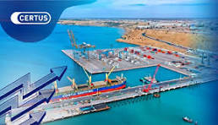
Mega Puerto de Chancay

Slide 8
primer productor de oro en Latinoamerica

Slide 9
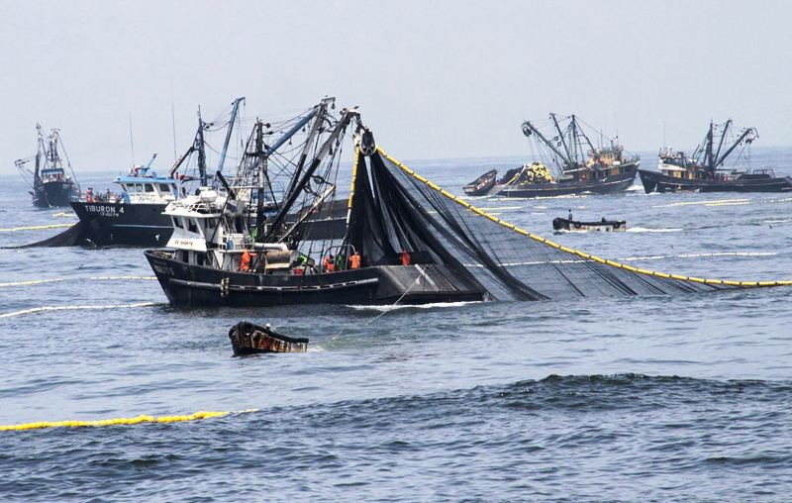
El mar peruano

Slide 10
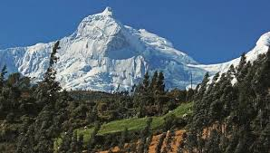
Zonas de vida en el Perú: Cuenta con 84 zonas

Slide 11
La Realidad Nacional
Es un conjunto de actividades culturales, políticas, económicas y militares que desarrollan los Estados nación modernos, para evitar o rechazar los ataques militares que eventualmente pudieran realizar otros Estados nación (enfoque realista) o amenazas que puedan venir de diferentes grupos de poder, como grupos terroristas, empresas transnacionales, movimientos sociales, organizaciones no gubernamentales (enfoque neorrealista). Las actividades más habitualmente relacionadas con la defensa nacional son las que están referidas a las fuerzas armadas y la guerra; sin embargo otras actividades y políticas están íntimamente relacionadas con la defensa nacional, como la investigación y desarrollo de tecnología punta, la provisión de materias primas estratégicas y alimentos, la industria básica y la ocupación del territorio.

Slide 12
¿Cuál es la finalidad de la Realidad Nacional?
Como objetivos de la Defensa Nacional se establecen los siguientes: Conservar la soberanía nacional y la independencia del Estado. Mantener su integridad territorial. Generar las condiciones de seguridad necesarias para hacer frente a las amenazas externas.
¿Cómo está conformado el sistema de defensa nacional?
El Sistema de Seguridad y Defensa Nacional es presidido por el Presidente de la República e integrado por: El Consejo de Seguridad Nacional; ▪ El Sistema de Inteligencia Nacional; ▪ El Sistema Nacional de Defensa Civil; ▪ Los Ministerios, Organismos Públicos y Gobiernos Regionales
¿Quién se encarga de la defensa de la Nación?
Corresponde a la Secretaría de Defensa Nacional (SEDENA) la dirección, formulación, coordinación, ejecución, supervisión y evaluación de las políticas relacionadas con la defensa nacional. - Velar porque se ejecute debidamente la política de defensa nacional por las Fuerzas Armadas.

Slide 13
Prioridades de la realidad nacional:
Salud y bienestar,
Educación de calidad,
Fin de la pobreza,
Trabajo decente y crecimiento económico,
Seguridad ciudadana,
Reducción de las desigualdades y Agua limpia y saneamiento.

Slide 14
PRÁCTICA.
Grupo !
Grupo 2
Grupo 3
Investigación de los trabajos asignados

